Slide 1
Транспорт в моем городе
Фрагмент урока
географии

Slide 2
Задачи урока:
Развивать умение самостоятельно добывать необходимую информацию, анализировать и делать соответствующие выводы на основе исследования;
Продолжить формирование навыков оформления полученных результатов исследований;
Определить значение транспорта для жизни населения города Балашиха;
Закрепить понятие «транспортная система»;

Slide 3
Опережающее задание для учащихся:
Проведите анкетирование своей семьи и учащихся школы (3 человека) на предмет качества работы автотранспортной системы города Балашиха. Данные оформите в виде таблицы и проанализируйте полученные результаты.

Slide 4
Вопросы анкеты:
1. Как Вы оцениваете работу городского транспорта? (отлично, удовлетворительно, неудовлетворительно)
2. Каким видом транспорта Вы пользуетесь?
3. Какой вид транспорта работает наиболее эффективно?
4. Что Вас не устраивает в работе транспорта?
5. Как улучшить работу транспорта в нашем городе?

Slide 5
На уроке зачитываются и анализируются результаты исследований. Предлагаются варианты улучшения работы автотранспорта города. Указывается роль транспорта в жизни населения.
Предлагаю выдержки из проведенных исследований учащихся 9 классов:

Slide 6
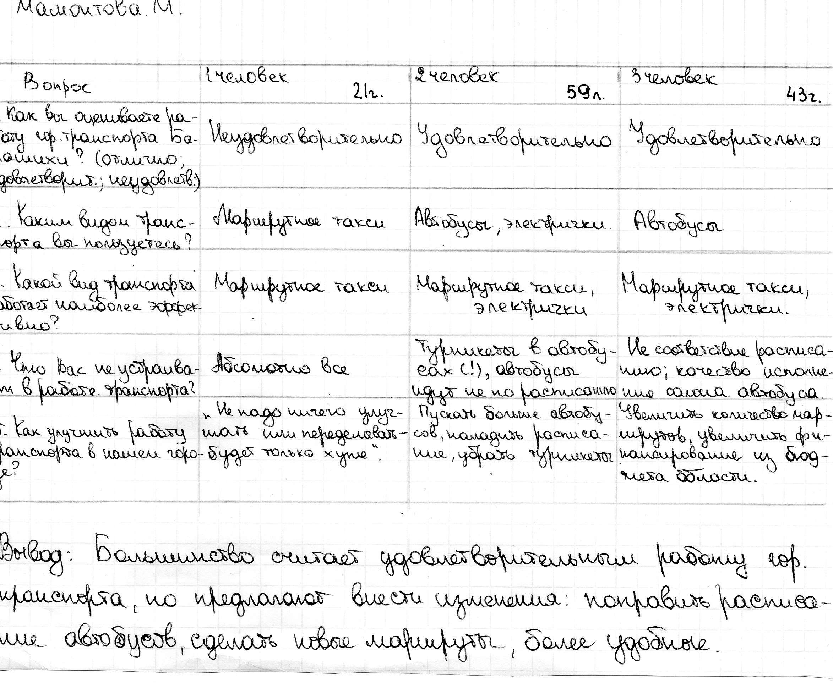

Slide 7
